Slide 1

Удосконалення інструментів антикризового управління підприємства легкої промисловості
(на прикладі ПАТ «Володарка»)
Виконала:
ст.гр. Моз-14 мі - Савіцька О.О.
Науковий керівник:
д.е.н., проф. Карачина Н.П.

Slide 2
Об'єкт
процес антикризового управління на підприємствах.
Предмет
теоретико-методичні та прикладні аспекти удосконалення інструментів антикризового управління на підприємствах легкої промисловості( на прикладі ПАТ «Володарка»).
Завдання
Мета
підвищення ефективності антикризового управління підприємством з урахуванням рівня та основних чинників його кризового стану.
уточнити сутність поняття «антикризове управління» підприємством та визначити його види;
розробити ефективний механізм впровадження антикризових заходів на досліджуваному підприємстві з метою його фінансового оздоровлення.
проаналізувати діяльність роботи підприємства ПАТ «Володарка» за допомогою інструментів діагностики банкрутства;
надати загальну характеристику ПАТ «Володарка»;
дослідити методичні та організаційні основи оцінювання антикризового управління;
дослідити процеси антикризового управління в економіці України;
виокремити чинники активізації антикризового управління;
Наукова новизна
удосконалено:
метод оцінювання ймовірності настання банкрутства підприємства, відмінність якого полягає у виявленні залежності показника Бівера від чистого прибутку за допомогою використання кореляційно-регресійного аналізу, що дозволить за допомогою прогнозування чистого прибутку контролювати ймовірність настання кризових явищ;
отримали подальший розвиток:
економічну сутність і зміст категорії «антикризове управління» з позицій, що передбачає трактування цієї категорії як процесу планування та проведення заходів, які б попереджували настання кризового стану або ж зводили до мінімуму можливість настання кризових явищ, що на відміну від існуючих визначень, спрямоване на попередження і виключення банкрутства підприємства завдяки мобілізації та інтенсифікації всіх ресурсів;
методичні основи оцінювання вітчизняних підприємств, а також вибору антикризових програм з позиції антикризового управління на основі використання його специфічних інструментів, зокрема, франчайзингу, що дозволить обґрунтувати доцільність застосування франчайзингу для підвищення ефективності діяльності підприємства.

Slide 3
Основні науково-методичні підходи до трактування економічної сутності антикризового управління
Автор | Суттєва ознака | Сутність
І.О. Бланк | попередження кризових явищ, управління під час кризи, а також після кризове управління | Вбачає в антикризовому фінансовому управлінні систему принципів та методів розробки й реалізації спеціальних управлінських рішень, які направлені на попередження та подолання фінансових криз підприємства, а також мінімізацію їх негативних наслідків.
Є. Коротков |  | Антикризове управління — це управління, у якому певним образом зазначено передбачення небезпеки кризи, аналіз її симптомів, заходів по зниженню негативних наслідків кризи і використання її факторів для подальшого розвитку
Л. Ситник | передкризове управління та управління процесами в умовах кризи | Антикризове управління — це здатність розробляти оптимальні шляхи виходу з кризової ситуації, визначати пріоритетні цінності підприємства в умовах кризи, координувати діяльність підприємства і його працівників по передбаченню кризи, добиватися ефективності їх праці в екстремальних умовах .
О.О.Терещенко |  | Антикризове управління - застосування специфічних методів та прийомів управління фінансами, які дозволяють забезпечити безперервну діяльність підприємств на основі управління зовнішніми та внутрішніми ризиками профілактики та нейтралізації фінансової кризи
С. Бєляєв і В. Кошкін | управління в умовах вже існуючої кризи | Антикризове управлінням трактують як сукупність форм і методів реалізації антикризових процедур щодо конкретного підприємства-боржника
Г. Юн | управління, яке спрямоване на виведення підприємства з кризового стану | Антикризове управління – це "розробка та реалізація найбільш раціонального новаторського варіанту виходу підприємства з кризового стану"

Slide 4
Графічне відображення наукової новизни
Попередження кризових явищ, управління під час кризи, а також після кризове управління
( І.О. Бланк ,Є. Коротков )
Розгортання
передумов
кризи
Розгортання
кризи
Вихід із
кризи
Передкризове управління та управління процесами в умовах кризи ( Л. Ситник, О.О.Терещенко )
Управління, яке спрямоване на попередження та недопущення кризових явищ (Савіцька О.О.)
"Антикризове управління" - це процес управління підприємством, який передбачає моніторинг фінансового стану підприємства, економічної ситуації та потенційних загроз, з метою формування та своєчасного проведення превентивних заходів, які б попередчували настання кризового стану або ж зводили до мінімуму можливість настання негативних явищ, що виникають у процесі діяльності суб’єктів господарювання та недопущення його банкрутства у найближчий час.
Управління в умовах вже існуючої кризи
( С. Бєляєв і В. Кошкін )
Управління, яке спрямоване на виведення підприємства з кризового стану
( Г. Юн)

Slide 5
Антикризове управління підприємством
Ціль реалізації
Розвиток та стан підприємства
Наявність (відсутність) ознак кризи
Реактивне
Попереджувальне
Активне
Превентивне
Кризове
Пасивне
Післякризове
Видова класифікація антикризового управління

Slide 6
Огляд повідомлень ЗМІ щодо банкрутств підприємств України
Період | Оголошення (офіційні) |  |  | Судові рішення |  |  | Бюл. держ. реєстр. |  | Боржники банків | Всього
 | Б | ПС | Л | Б | ПС | Л | ПС | Л
Травень 2014р. | 118 | 73 | 9 | -- | -- | -- | 199 | 460 | -- | 859
Квітень 2014р. | 218 | 95 | 12 |  | -- | -- | 150 | 975 | -- | 1450
Березень 2014р. | 223 | 89 | 37 | 6 | -- | -- |  |  | -- | 355
Лютий 2014р. | 267 | 83 | 23 | 7 | 13 | 0 | 0 | 0 | 0 | 393
Січень 2014р. | 324 | 96 | 28 | 79 | 28 | 0 | 0 | 0 | 0 | 555
Грудень 2013р. | 212 | 86 | 20 | 48 | 33 | 0 | 0 | 0 | 0 | 399
Листопад 2013р. | 217 | 98 | 45 | 84 | 26 | 0 | 0 | 0 | 0 | 470
Жовтень 2013р. | 227 | 77 | 38 | 93 | 29 | 0 | 0 | 154 | 0 | 618
Вересень 2013р. | 214 | 76 | 27 | 0 | 0 | 0 | 107 | 588 | 0 | 1012
Серпень 2013р. | 206 | 68 | 34 | 18 | 0 | 0 | 85 | -- | 0 | 411
Липень 2013р. | 251 | 72 | 30 | 56 | 19 | 9 | 122 | -- | 22 | 581
Червень 2013р. | 150 | 54 | 25 | 24 | 11 | 2 | 0 | -- | 14 | 265
Травень 2013р. | 201 | 72 | 41 | 47 | 45 | 33 | 172 | -- | 18 | 629
Квітень 2013р. | 197 | 72 | 64 | 80 | 8 | 12 | 127 | -- | 28 | 588
Березень 2013р. | 252 | 90 | 56 | 35 | 27 | 6 | 842 | -- | 30 | 1318
Лютий 2013р. | 377 | 155 | 21 | 8 | 125 | 0 | 952 | -- | 22 | 1660
* (Б-банкрутство, ПС-порушення справи, Л-ліквідація)
Сфера регулювання процедури банкрутства
Країна | Процент від вартості бізнесу, який складає процедурні витрати, % | Відшкодування вимог кредиторів,% | Тривалість процедури банкрутства, років
Україна | 42 | 9 | 2,9
Країни Східної Європи та Середньої Азії | 13 | 31 | 1,7
Країни організації з економічного співробітництва та розвитку (ОЕСР) | 8 | 69

Slide 7
Класифікація методів (інструментів) антикризового управління
Метод | Сутність | Застосування
Моніторинг | Дослідження, оцінка та прогноз стану навколишнього середовища у зв'язку з господарською діяльністю підприємства | Моніторинг зовнішнього та внутрішнього середовища підприємства з метою раннього виявлення кризи, яка насувається, та «слабких її сигналів», тобто моніторинг потрібен упродовж всього життєвого циклу підприємства
 | Певна функція у системі управління підприємством, яка аналізує та координує систему виконання виробничих програм у порівнянні з плановими показниками | Впроваджують на стадії створення підприємств та на підприємствах, які перебувають у фінансовій кризі
Контролінг | Контролінг є постачальником інформації, необхідної для функціонування системи управління на підприємстві, її аналізу та обробки | Впровадження системи раннього попередження та реагування, що має на меті прискорити виявлення кризових явищ. Розробка санаційної концепції та плану санації, що має здійснюватися в тісному співробітництві із зовнішніми експертами. Контроль за виконанням плану санації
Диверсифікація | Розширення сфери діяльності суб'єкта господарювання в будь-якому напрямку, щоб не бути залежним від одного ринку | На початку створення підприємства При перших ознаках кризи
Реструктуризація | Здійснення організаційно-економічних, правових, виробничо-технічних заходів, спрямованих на зміну структури підприємства, його управління, форм господарювання, які можуть забезпечити підприємству фінансове оздоровлення, збільшення обсягів випуску конкуренто-спроможної продукції, підвищення ефективності виробництва | На ранніх етапах життєвого циклу підприємства та коли вже криза неминуча, проте на цьому етапі реструктуризація проходить складніше. Переважно на подолання причин стратегічної кризи та кризи прибутковості
Санація зовнішня | Система фінансово-економічних, виробничо-технічних, організаційно- правових та соціальних заходів, спрямованих на досягнення плато-спроможності, ліквідності, прибутковості і конкурентоспроможності підприємства-боржника в довгостроковому періоді | За виникнення загрози банкрутства. На відновлення ліквідності й платоспроможності та, як і при реструктуризації, на відновлення прибутковості й конкурентоспроможності
Санація внутрішня | Сукупність усіх можливих заходів, які здатні привести підприємство до фінансового оздоровлення за рахунок власних джерел | За виникнення загрози банкрутства

Slide 8
Аналітична оцінка найбільш розповсюджених кількісних моделей передбачення банкрутства та специфіка їх застосування в Україні
Назва | Розрахункова формула | Значення коефіцієнтів | Переваги | Недоліки | Особливості застосування в Україні
Шести факторна модель Зайцевої | К=0,25Кзп+0,1Кз+ +0,2Кс+0,25Кзр+ +0,1Кск+0,1Кза | Кзп - коеф. збитковості підприємства; Кз - співвідношення кредит. та дебітор. заборгованості; Кс - співвідношення корот. зобов’язань та найбільш ліквідних активів; Кзр - коеф. збитковості реалізації продукції; Кск - співвідношення позикового та власного капіталу; Кза - коеф. завантаження активів | простий механізм розрахунків, який при цьому достатньо висвітлений; для підприємств, акції яких не котуються на біржі; | на основі практичних досліджень деякі вчені припускають, що методика придатна лише при наявних ознаках кризи; | модель розроблена в Росії, що підвищує її придатність для вітчизняних підприємств
Двох факторна модель | Z = -0,3877 – 1,0736 К1 + 0,0579 К2; | К1 - коефіцієнт потокової ліквідності (покриття) К2 - коефіцієнт відношення позикових коштів до валюти балансу | - найпростіша для розрахунків; | розроблена виключно для США та повністю не враховує вітчизняні економічні умови; недостатність показників;
Модель Альтмана | Z = 0,717X1 + 0,847 Х2 + 3,107 Х3 + 0,42 Х4 + 0,995 Х5 | Х1 - оборотний капітал/ сума активів; Х2 - нерозподілений прибуток/ сума активів; Х3 - операційний прибуток/ сума активів; Х4 - ринкова вартість акцій/ позиковий капітал; Х5 - обсяг продажу (виручка)/ сума активів | в ряді країн точність прогнозування склала 95%; наявність декількох формул для підприємств, акції яких котуються та не котуються на біржі; | є емпіричною, не має під собою самостійної теоретичної бази; всі коефіцієнти розраховані на основі статистики результатів діяльності підприємств США; | граничне число Z- показника через певні особливості національної економіки завищені; коефіцієнт Х4 неприйнятний через відсутність інформації про ринкову вартість акцій;
Модель Бівера | Використовується комплекс показників | - вперше розроблена шкала граничних значень показників діяльності підприємства ( але лише для США) | досліджено на 79 неплато-спроможних і 79 нормально функціону-ючих підприємствах; вперше вико-ристані статистичні прийоми у сполученні із фінансовими коефіцієнтами | - нормативні значення фінансових показників не враховують галузеву специфіку підприємств; | не враховує ефективність використання капіталу на підприємствах розрахунок коефіцієнта проводиться в статиці.
Модель Таффлера | Z = 0,53 Х1+ 0,13 Х2 + 0,18Х3 + 0,16Х4 Граничне значення - 0,3 | Х1- прибуток до сплати податків / поточні зобов’язання; Х2- поточні активи / сума зобов’язань; Х3- поточні зобов’язання / сума активів Х4- обсяг продажів (виручка) / сума активів | - передбачає використання комп’ютерної техніки | - не враховує ринкову оцінку бізнесу ( тобто котирування акцій); | - в Україні може використовуватися лише як паралельна модель, тому що значення коефіцієнтів не пов’язані з галуззю

Slide 9
Стан, проблеми та перспективи легкої промисловості України
Проблеми легкої промисловості
відсутність на внутрішньому ринку товарів вітчизняного виробництва та його тотальне заповнення дешевими, низькоякісними виробами іноземного походження, значну частку серед яких, займають товари «секонд-хенд»;
застосування вітчизняними підприємствами давальницьких схем виробництва;
застаріле обладнання та технологій, що здебільшого є причиною високої енерго- та матеріаломісткості продукції, неконкурентоспроможності не лише на ринках розвинених країн, але й на ринках країн, що розвиваються;
неконтрольований імпорт та відсутність нормативної бази захисту внутрішнього ринку від контрабанди товарів;
Рисунок 1 – Індекси виробництва продукції легкої промисловості у Вінницькій області та в загальному по Україні у 2010-2014 роках, %
Рисунок 2 – Динаміка експорту деяких видів продукції легкої промисловості Вінницької області у 2010-2014 роках, млн. дол. США

Slide 10

Публічне акціонерне товариство «Володарка»
(скорочене найменування - ПАТ «Володарка»)
ПАТ «Володарка» створювалось з метою здійснення підприємницької діяльності для отримання прибутку в інтересах акціонерів, а також його працівників.
Предметом діяльності ПАТ «Володарка» є:
- виробництво та реалізація товарів народного споживання;
- розробка та реалізація конкурентоспроможних моделей швейних виробів і технічної документації;
- виготовлення та вільна реалізація авторських зразків швейних виробів;
- реалізація продукції та товарів через оптово-роздрібну мережу, через товарні біржі, аукціони, посередників та інше.
Основнi види дiяльностi:
- виробництво верхнього одягу;
- оптова торгiвля одягом;
- роздрiбна торгiвля одягом у спеціалізованих магазинах

Slide 11

Рівень та динаміка основних економічних показників ПАТ «Володарка»
Показники | Роки |  |  | Абсолютне відхилення, тис.грн. |  | Відносне відхилення, %
 | 2012 | 2013 | 2014 | 2013 до 2012 | 2014 до 2013 | 2013 до 2012 | 2014 до 2013
1 | 2 | 3 | 4 | 5 | 6 | 7 | 8
Загальна вартість майна, тис.грн. | 25810 | 24085 | 21247 | -1725 | -2838 | -6,68 | -11,78
Оборотні активи, тис.грн. | 11061 | 10414 | 13202 | -647 | 2788 | -5,85 | 26,77
Необоротні активи, тис.грн. | 14749 | 13671 | 8045 | -1078 | -5626 | -7,31 | -41,15
Власний капітал, тис.грн. | 19400 | 18043 | 14969 | -1357 | -3074 | -6,99 | -17,04
Залучений капітал, тис.грн. | 6410 | 6042 | 6278 | -368 | 236 | -5,74 | 3,91
Чистий доход від реалізації продукції, тис.грн. | 46723 | 45942 | 67052 | -781 | 21110 | -1,67 | 45,95
Собівартість реалізації продукції, тис.грн. | 38612 | 40116 | 51835 | 1504 | 11719 | 3,9 | 29,21
Валовий прибуток, тис.грн. | 8111 | 5826 | 15217 | -2285 | 9391 | -28,17 | 161,19
Фінансові результати від операційної діяльності, тис.грн. | - 1177 | - 1326 | 6580 | -149 | 5254 | 12,66 | 396,23
Фінансові результати від звичайної діяльності, тис.грн. | - 1177 | - 1326 | 5364 | -149 | 4038 | 12,66 | 304,52
Чистий прибуток(збиток), тис.грн. | - 1177 | - 1326 | 4080 | -149 | 5406 | 12,66 | 407,69
Чисельність персоналу, осіб | 1096 | 845 | 852 | -251 | 7 | -22,90 | 0,83

Slide 12
Динаміка показників фінансового стану
ПАТ «Володарка»
Показники | Роки |  |  | Абсолютне відхилення |  | Відносне відхилення, %
 |  |  |  | 2013 до 2012 | 2014 до 2013 | 2013 до 2012 | 2014 до 2013
 | 2012 | 2013 | 2014
Коефіцієнт зносу основних засобів | 0,72 | 0,75 | 0,8 | 0,03 | 0,04 | 4,17 | 6,67
Коефіцієнт ліквідності поточної (покриття) | 2,47 | 2,29 | 2,73 | - 0,17 | 0,44 | - 7,29 | 19,21
Коефіцієнт ліквідності швидкої | 1,78 | 2,29 | 1,92 | 0,51 | -0,37 | 28,7 | - 16,26
Коефіцієнт ліквідності абсолютної | 0,08 | 0,03 | 0,28 | - 0,05 | 0,24 | - 62,50 | 833,33
Коефіцієнт фінансової незалежності (автономії) | 0,75 | 0,75 | 0,7 | 0 | -0,05 | 0 | - 5,96
Коефіцієнт фінансової залежності | 1,33 | 1,33 | 1,42 | 0 | 0,08 | 0,33 | 6,33
Коефіцієнт маневреності власного капіталу | 0,34 | 0,33 | 0,56 | - 0,01 | 0,23 | - 3,98 | 71,85
Коефіцієнт забезпечення оборотних активів власними коштами | 0,59 | 0,56 | 0,63 | - 0,03 | 0,07 | - 5,14 | 12,47
Рентабельність активів, % | - 4,56 | -5,51 | 19,20 | - 0,95 | 24,71 | 20,73 | 448,79
Рентабельність власного капіталу, % | - 6,07 | - 7,35 | 27,26 | - 1,28 | 34,61 | 21,13 | 470,88
Рентабельність продажу, % | 17,36 | 12,68 | 22,69 | - 4,68 | 10,01 | - 26,95 | 78,96
Рентабельність витрат, % | 21,01 | 14,52 | 29,36 | - 6,48 | 14,83 | - 30,86 | 102,14
Коефіцієнт оборотності активів, оборотів | 1,81 | 1,91 | 3,16 | 0,10 | 1,25 | 5,37 | 65,44
Коефіцієнт оборотності власного капіталу, оборотів | 2,41 | 2,55 | 4,48 | 0,14 | 1,93 | 5,72 | 75,92
Коефіцієнт оборотності основних засобів (фондовіддача), оборотів | 4,34 | 4,79 | 8,48 | 0,44 | 3,70 | 10,24 | 77,23

Slide 13

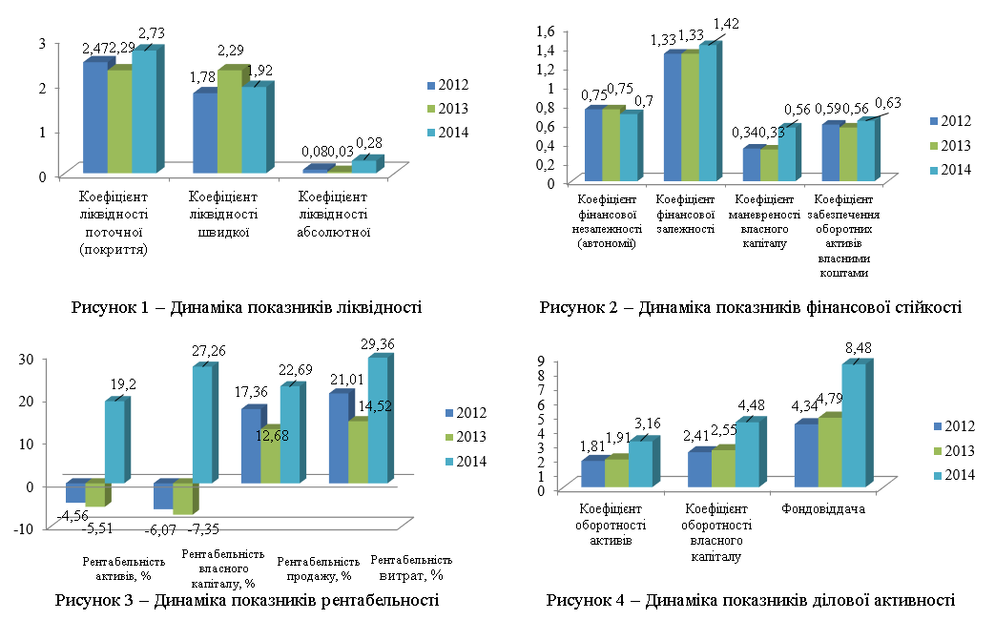

Slide 14
Імовірність банкрутства ПАТ «Володарка» за різними моделями
Імовірність банкрутства за моделлю | Роки
 | 2012 |  | 2013 |  | 2014
 | Значення | Результат | Значення | Результат | Значення | Результат
Вітчизняна: - показник поточної платоспроможності | - 4126 | поточна неплато-спроможність | - 4393,5 | поточна неплато-спроможність | - 3496 | поточна неплато-спроможність
Коефіцієнт Бівера | 0,12 | незадовільна структура балансу | 0,13 | незадовільна структура балансу | 0,995 | задовільна структура балансу
Модель Зайцевої | 2,642 | висока | 6,265 | дуже висока | 1,05 | низька
Динаміка зміна значень західних моделей

Slide 15
Причини кризової ситуації на ПАТ «Володарка» та заходи по їх подоланню
Причини кризи | Заходи по їх подоланню
1. Розрив господарських зв’язків | пошук нових ринків сировини; укладання контрактів за вигідними умовами; підвищення якості використовуваної сировини.
2. Падіння платоспроможного попиту, підвищення конкуренції | створення служби контролю якості, що дозволяє підтримувати стандарти якості продукції; організація систематичної роботи по створенню нових видів продукції та удосконалення вже існуючих.
3. Застаріле обладнання, технології | розробка цільової програми технічного переоснащення ПАТ «Володарка»; вагомі вкладення в технічне переоснащення підприємства.
4. Відсутність інвестицій | розробка інвестиційної політики на основі обґрунтованої стратегії; жорсткий контроль процесу формування джерел інвестиційного портфелю, ефективності вкладень.

Slide 16
План заходів щодо покращення діяльності ПАТ «Володарка»
Найменування та зміст заходу, що пропонується | Відповідальний за реалізацію заходу | Термін виконання | Витрати, грн. | Економічний та інші види ефектів
1. Створення відділу антикризового управління у вигляді колегіального органу, який буде працювати на трьох рівнях: стратегічному ( збори акціонерів, спостережна рада, правління), тактичному (служба внутрішнього аудиту, яка буде функціонувати у межах економічного відділу та комітет антикризового управління у межах відділу перспективного розвитку), оперативному (менеджери середньої ланки) | Начальник економічного відділу та відділу перспективного розвитку | 1 міс. | Витрати на оплату праці: 5000 × 0,2×7 = 7000 грн/міс. Витрати навчання: 7×48×50= 16,8 тис. грн. Загальні витрати: В заг. = 84+ 16,8 = 100,8 тис.грн. | Очікується, що буде досягнута прибутковість у 20%. Додатковий прибуток від впровадження відділу складе 1499,2 (тис.грн.)
2. Застосування методики трендового аналізу для визначення імовірності розвитку кризових явищ на підприємстві. За допомогою кореляційно-регресійного аналізу встановлено, що існує тісний взаємозв’язок між коефіцієнтом Бівера та чистим прибутком. На основі прогнозних даних чистого прибутку розраховується прогнозне значення коефіцієнта Бівера. | Економічний відділ | 1 міс. | - | Дозволить діагностувати ймовірність настання кризових явищ та вчасно застосовувати превентивні інструменти антикризового управління.
3. Розробка стратегії оптимізації діяльності підприємства, яка полягає у купівлі виробничої франшизи, замість роботи за схемою давальницької сировини. Так як робота за існуючою схемою значно зменшує доходи та ставить у велику залежність від інших підприємств. | Начальник відділу перспективного розвитку підприємства | 3 роки | Сума одноразового паушального внеску -12405 тис.грн. Сума роялті - 2% від ЧД(В)Р. Сумма відрахувань централізованого рекламного фонду - 1%. Вартість франшизи = 17088,5 тис.грн. | Очікується збільшення обсягу чистого прибутку у 2015р. на 30%, у 2016р. на 45% та у 2017р – 60%. Додатковий прибуток від купівлі франшизи = 22387,5 тис.грн.

Slide 17
Створення відділу антикризового управління
Стратегічний рівень
Збори акціонерів
визначають склад органів управління, напрямки їх діяльності, їх мету, ціль, завдання, межі відповідальності, підпорядкованість, та інше.
визначають як буде формуватися управлінське рішення щодо антикризового менеджменту.
Ревізійна комісія
Спостережна рада
1. Розрахунок витрат на впровадження антикризового відділу:
а) Введення визначених заходів передбачає збільшення заробітної плати 7 працівників на 20 %. Середня зарплата працівнків, яких планується долучити до роботи відділу складає 5000 грн..
Отже, витрати на створення антикризового відділу на підприємстві будуть складати:
5000 × 0,2×7 = 7000 грн/міс.
7000×12 = 84 тис.грн/рік.
б) Витрати на навчання персоналу, будуть наступні:
1. Навчання включає на 1 людину 48 години (вартість години - 50 грн.);
2. У відділі буде працювати 7 чоловік;
3. Витрати навчання будуть складати:
7×48×50=16,8 тис. грн.
Загальні витрати складають:
Витрати загальні = 84+ 16,8 = 100,8 тис.грн.
2. Розрахунок економічної ефективності від впровадження антикризового відділу на підприємстві:
а) Ввважаємо, що буде досягнута прибутковість у 20%.
б) У 2015 р. чистий прибуток ПАТ «Володарка» складе 8000 тис.грн. Прибуток від впровадження антикризового відділу на підприємстві складає:
Прибуток = 8000×0,2 - 100,8 = 1499,2 тис. грн.
Правління
Економічний відділ
Відділ перспективного розвитку
Служба внутрішнього аудиту
Комітет антикризового управління
Тактичний рівень
забезпечують надійний процес виявлення, оцінки, контролю та моніторингу всіх ризиків діяльності на кожному рівні організації;
вирішують питання конфлікту завдань між необхідністю отримання доходу та мінімізації ризиків;
здійснюють нагляд за виконанням системи внутрішнього контролю.
визначають стан кризи;
реалізовують інструменти управління;
забезпечують повернення установи до нормального процесу функціонування.
Оперативний рівень
Менеджери середньої ланки
виконують поточні завдання, які ставляться на стратегічному та тактичному рівнях
Запропонована організаційна структура антикризового управління

Slide 18
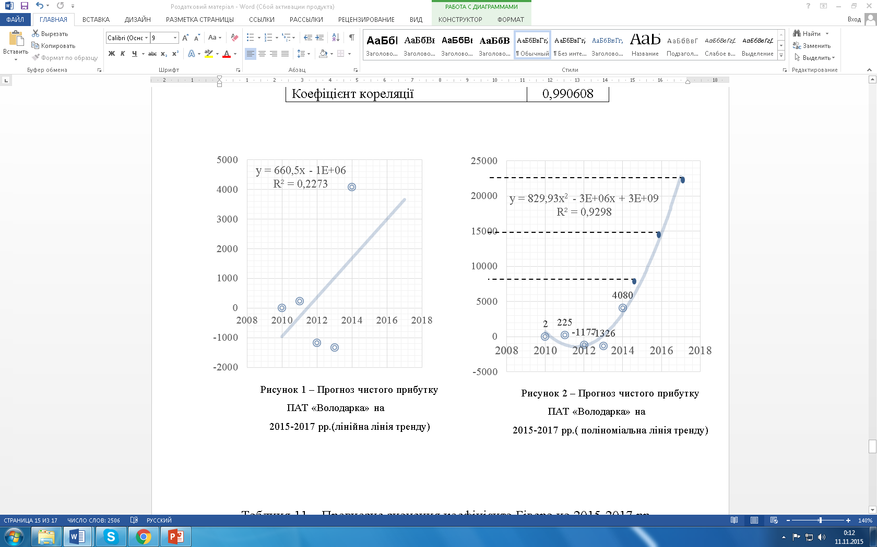
Застосування методики трендового аналізу для визначення імовірності розвитку кризових явищ на підприємстві.
Коефіцієнти тісноти зв'язку
Кореляційно-регресійна модель залежності показника Бівера від чистого прибутку:
Y = 0,309892 + 0,000164 Х
де Y – коефіцієнт Бівера;
Х – чистий прибуток.
Множинний R | 0,995241703
R-квадрат | 0,990506047
Нормований R-квадрат | 0,985759071
Стандартна помилка | 0,049509497
Спостереження | 4
Коефіцієнт кореляції | 0,990608
Прогнозне значення коефіцієнта Бівера на 2015-2017 рр.
Рік | Значення
 | Коефіцієнт Бівера | Чистий прибуток, тис.грн.
2015 | 1,62 | 8000
2016 | 2,76 | 14950
2017 | 3,93 | 22100

Slide 19
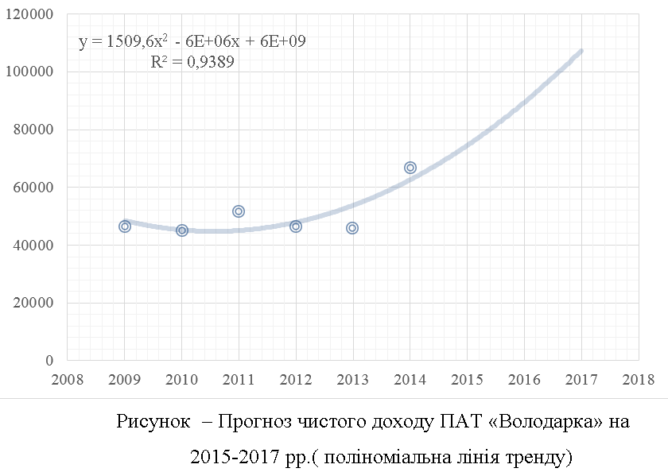
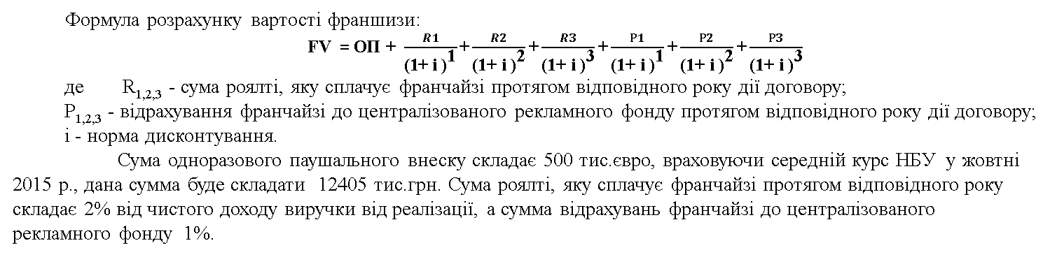
Розробка стратегії оптимізації діяльності підприємства, яка полягає у купівлі виробничої франшизи
Формула розрахунку вартості франшизи:
FV = ОП +$\frac{R1}{{\text{(1+ і )}}^{\text{1}}}\text{+}\frac{R2}{{\text{(1+ і )}}^{\text{2}}}\text{+}\frac{R3}{{\text{(1+ і )}}^{\text{3}}}\text{+}\frac{Р1}{{\text{(1+ і )}}^{\text{1}}}\text{+}\frac{Р2}{{\text{(1+ і )}}^{\text{2}}}\text{+}\frac{Р3}{{\text{(1+ і )}}^{\text{3}}}$
де R_{1,2,3} - сума роялті, яку сплачує франчайзі протягом відповідного року дії договору;
P_{1,2,3} - відрахування франчайзі до централізованого рекламного фонду протягом відповідного року дії договору;
і - норма дисконтування.
Сума одноразового паушального внеску складає 500 тис.євро, враховуючи середній курс НБУ у жовтні 2015 р., дана сумма буде складати 12405 тис.грн. Сума роялті, яку сплачує франчайзі протягом відповідного року складає 2% від чистого доходу виручки від реалізації, а сумма відрахувань франчайзі до централізованого рекламного фонду 1%.
Вартість франшизи складатиме:
FV = 17088,5 тис.грн.
Після купівлі виробничої франшизи на ПАТ «Володарка» очікується збільшення обсягу чистого прибутку у 2015р. на 30%, у 2016р. на 45% та у 2017р. – 60%.
Розрахунок додаткового прибутку від купівлі франшизи
Рік | Прогнозований чистий прибуток , тис.грн. | Прогнозований чистий прибуток після купівлі франшизи, тис.грн. | Прогнозований додатковий прибуток, тис.грн.
2015 | 8000 | 10400 | 2400
2016 | 14950 | 21677,5 | 6727,5
2017 | 22100 | 35360 | 13260
Разом | 45050 | 67437,5 | 22387,5
Отже , значеня ЧД(В)Р у 2015 році складатиме приблизно 73000 тис.грн., у 2016 р. – 85000 тис.грн. та у 2017 р. – 104000 тис.грн.

Slide 20

Дякую за увагу!!!

